Slide 1

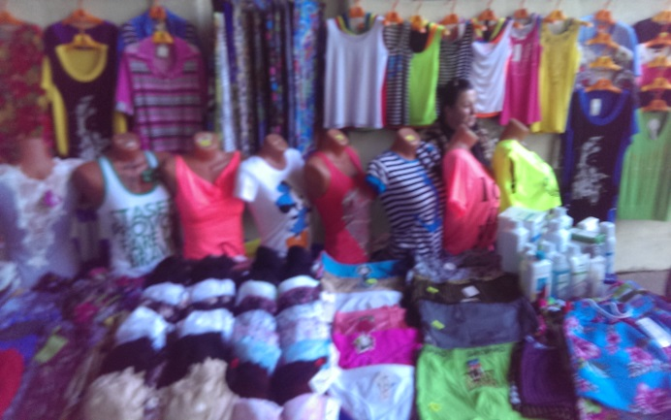
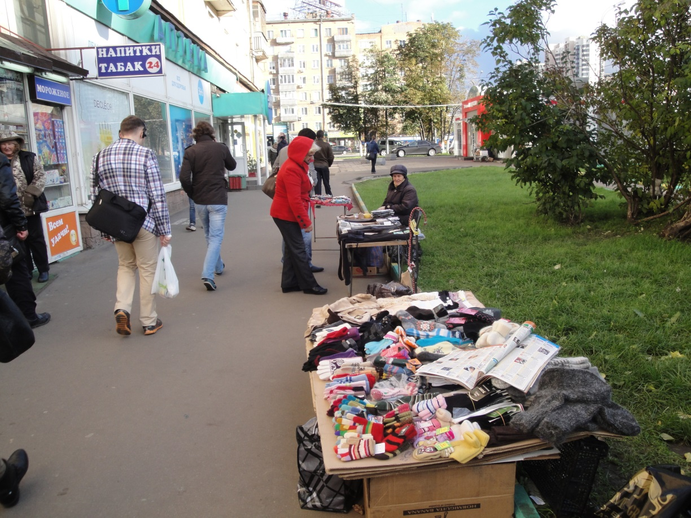

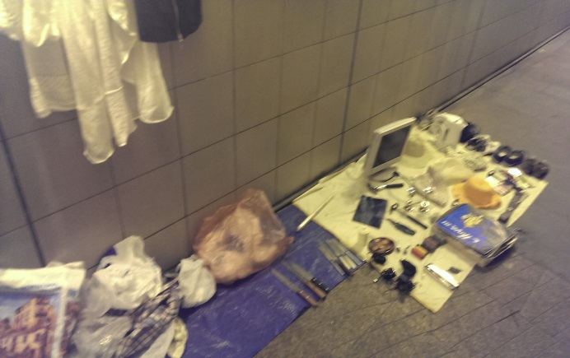
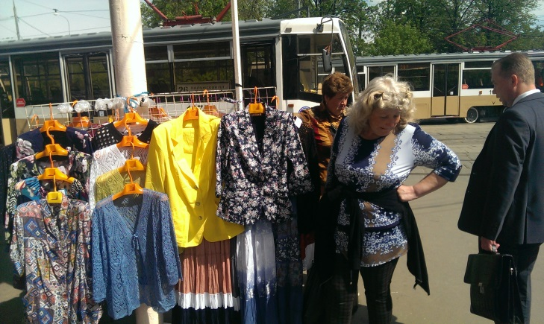




Месячник
Департамент торговли и услуг города Москвы
с 01.08.14 по 01.09.14
Город Без несанкционированной торговли
Территории у метро
Улицы города
Подуличное пространствО города
Транспортно-пересадочные узлы
Горячая линия Департамента:
8(495) 694 – 13 - 66
8(495) 699 – 25 - 77
8(495) 694 – 41 - 32
8(495) 694 – 57 - 14

Slide 2


Безопасная и качественная торговля для жителей и гостей
Столицы!!!
В случаях незаконной торговли - звоните
Горячая линия Департамента:
8(495) 694 – 13 - 66
8(495) 699 – 25 - 77
8(495) 694 – 41 - 32
8(495) 694 – 57 - 14

Slide 3

МЕТРОПОЛИТЕН И ГОРМОСТ ПРОТИВ НЕЗАКОННОЙ ТОРГОВЛИ!!!
Законная торговля в столице !!!
НЕТ НЕСАКЦИИ НА УЛИЦАХ СТОЛИЦЫ!!!
ОБЪЕДИНИМ УСИЛИЯ !!!
Если ты -неравнодушный гражданин своего города, сообщи, где торгуют с рук, лотков, машин и тележек
НЕ БУДЬ БЕЗУЧАСТНЫМ!!!
Горячая линия Департамента:
8(495) 694 – 13 - 66
8(495) 699 – 25 - 77
8(495) 694 – 41 - 32
8(495) 694 – 57 - 14

Slide 4
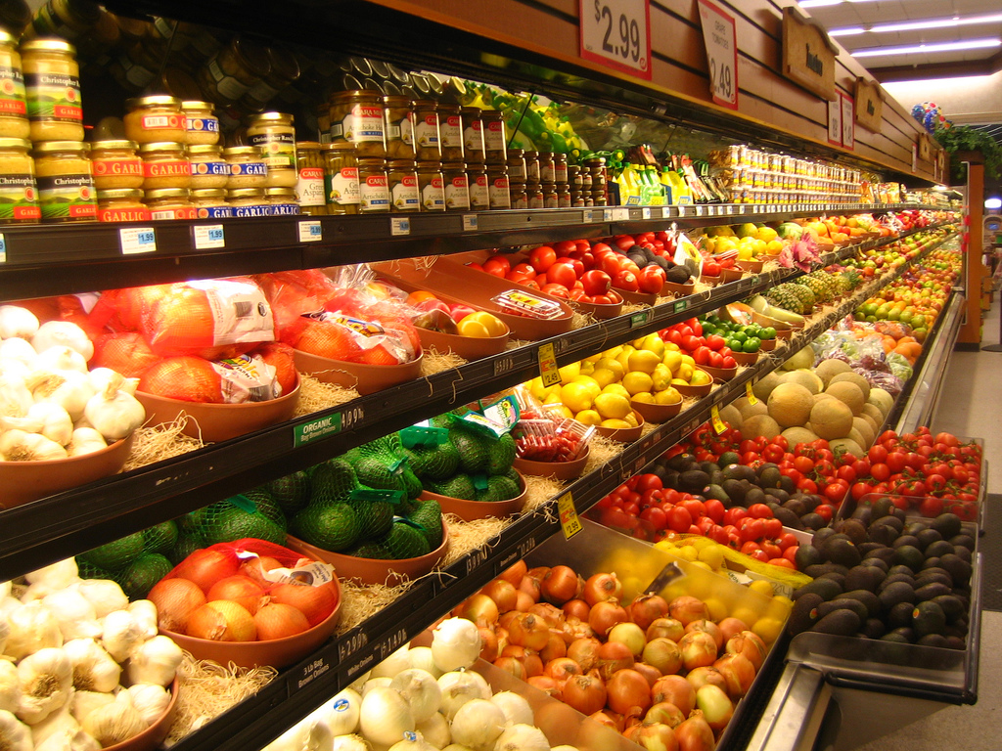
Уровень цивилизованной
торговли
Зависит от
Тебя!!!
Торговля с рук не для столицы России!!!
качествУ и безопасности
ДА!!!

Slide 5
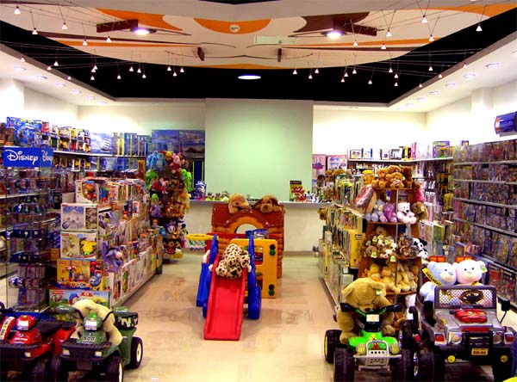
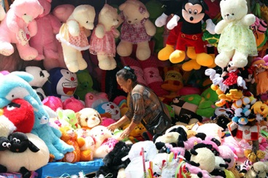
Покупай качественные товары
для
своих
Детей.
Безопасность и качество - прежде всего!!!

Slide 6


Департамент торговли и услуг города Москвы
Если ты - неравнодушный
гражданин своего города,
Если ты хочешь безопасное будущее себе и своим детям,
Если ты хочешь покупать качественные товары,
Если ты думаешь о своем здоровье – не проходи мимо незаконной торговли, сообщи, где торгуют с рук
8(495) 694 – 13 - 66
8(495) 699 – 25 - 77
Горячая линия Департамента:
8(495) 694 – 41 - 32
8(495) 694 – 57 - 14

